Slide 1
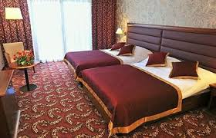
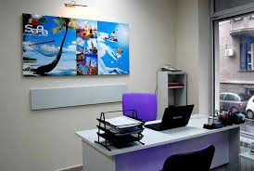
ВИСОКА ПОСЛОВНО ТЕХНИЧКА ШКОЛА СТРУКОВНИХ СТУДИЈА УЖИЦЕ Предмет: ХОТЕЛСКО ИАГЕНЦИЈСКО ПОСЛОВАЊЕ мр Радомир Стојановић 2015 година

Slide 2
ТУРИЗАМ
као сложена и разноврсна делатност
угоститељство
Отуристичке агенције
бројне остале делатности
хотелијерство
ресторатерство

Slide 3
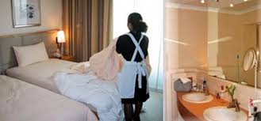
УГОСТИТЕЉСТВО
- део туризма
- услужна привредна делатност
- ШТА нуди? Услуге:
исхране
пића
смештаја

Slide 4
УГОСТИТЕЉСТВО
КАКО се пружању наведене услуге? Примена
посебних техника карактеристичних за
- хотелијерско и
- ресторатерско пословање
сложена делатност јер обухвата послове:
производног (припрема јела, напитака...)
услужног
трговинског
организационог
рекреативног
здравственог карактера

Slide 5
УГОСТИТЕЉСТВО
ПОДЕЛА (различити критеријуми)
хотелијерство / ресторатерство (процес рада)
опште / туристичко уг. (потрошачи)
стално / сезонско пословање (време)
пролазно / пансионско уг. (дуж. боравка)
стационарно / покретно уг. (место)
отвореног / затвореног типа (доступност)
комерцијално / некомерцијално уг. (зарада)
самостални (независни) / у саставу ланца

Slide 6
УГОСТИТЕЉСТВО
Дефинисање УГ.
делатност која се бави
припремом и продајом
јела и пића
+
издавањем
опремљених соба (смештајних јединица)
за ноћење (дужи или краћи боравак)
КАКО ? На посебан тј. угоститељски начин!!!!!

Slide 7
ПОЈАМ ХОТЕЛИЈЕРСТВА
део угоститељства
угоститељска привредна делатност која
пружа услуге смештаја. Уз смештај, пружа и
услуге исхране и пића
- смештај: обавезни елеменат
- исхрана и пиће: нису обавезни елеменат
(углавном се укључујују услуге хране и пића
али може и без њих – нпр. хостели, апартмани
преноћишта...)

Slide 8
ПОЈАМ ХОТЕЛИЈЕРСТВА
-суштина:
просторна и функционална обједињеност
услуга смештаја, исхране и пића
у оквиру једне целине,
остварити потпуну угоститељску услугу
са различитим комбинацијама
услуга смештаја, исхране и пића
да туриста
може на једном месту
да задовољи своје одређене потребе

Slide 9
РЕСТОРАТЕРСТВО - појам
само услуге исхране и пића, без смештаја
ШТА? Припрема,
производња и
услуживање
ЧЕГА? Хране,
пића и
напитака
углавном послују током целе године, уједна-
ченим интезитетом, уз одређен раст/пад
промета у појединим деловима године

Slide 10
СМЕШТАЈНИ КАПАЦИТЕТИ
Смештајни капацитети
Комплементарни
(допунски)
Кампови
Хостели
Приватни смештај
Сеоска тур. домаћинства
Бањска лечилишта
Климатска места
Одмаралишта
План. домови и куће
Кола за спавање
Остало
Основни
Хотели
Туристичка насеља
Мотели
Пансиони
Преноћишта

Slide 11
ХОТЕЛИ
угоститељски објекат за
смештај и доручак,
али који може да пружа још и
комплетну услугу исхране,
као и друге услуге
Шта се изнајмљује у хотелу?
Собе а не лежаји
(за разлику од нпр. хостела)
минимално: 10 смештајних јединица

Slide 12
ПОДЕЛА ХОТЕЛА
- величина (према броју соба)
мали (до100-150)
средњи (100-300, 150-400)
велики (од 300, од 400 соба)
- локација
градски / бањски / приморски / планински...
време рада
целогодишњи / сезонски

Slide 13
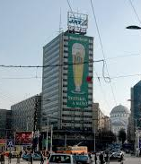
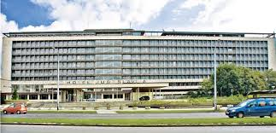
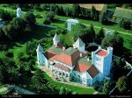
- грађевинске карактеристике
по хоризонтали / по вертикали
грађени да буду хотели /
грађени са другом наменом

Slide 14
- грађевинске карактеристике
послују у једном објекту /
послују у више објеката (депаданси...)
зарада
комерцијални / некомерцијални
- према садржају услуга
гарни хотели / “класични” хотели
пословни приступ
пословни / конгресни / одмаралишни...

Slide 15
УНУТРАШЊА
ОРГАНИЗАЦИЈА ПРОСТОРА У ХОТЕЛИМА
пријемни део
смештајни (високи) део
услужно-производни део
економско-технички део
административни део
паркинг простор

Slide 16
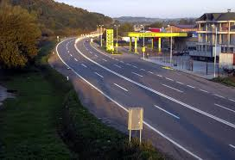
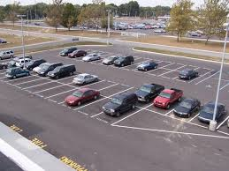
МОТЕЛИ
смештај, исхрана и пиће +
бензинска пумпа, ауто сервис
уз саобраћајницу изван насељеног места
за краће задржавање гостију
паркинг за возила госте
минимално 7 смештајних јединица

Slide 17
ТУРИСТИЧКО НАСЕЉЕ
смештај, исхрана и пиће
централна рецепција
спортски, забавни,рекративни и други
садржаји и објекти
минимално 25 смештајних јединица
апартманско насеље
турист. насеље са минимум 80% апартмана

Slide 18
КАМП
смештај на отвореном простору
коришћење покретне опреме
смештај у стационарним објектима
(камп приколице
камп кућице
бунгалови)
паркирање моторних возила гостију
минимално 15 камп парцела

Slide 19
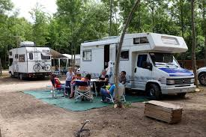
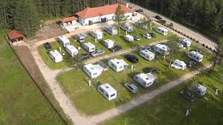
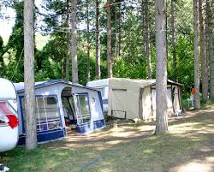
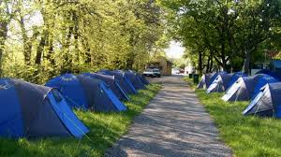
КАМП (наставак)

Slide 20
КАМП (наставак)
кампиралиште
највише 30% стационарних објеката
кампинг одмориште
највише 30 кампинг парцела за привремено
постављање покретне опреме

Slide 21
ПАНСИОН
смештај, исхрана, пиће
за дужи боравак
минимално 5 смештајних јединица
ПРЕНОЋИШТЕ
(КОНАЧИШТЕ, КОНАК)
смештај а може и исхрана и пиће

Slide 22
ОДМАРАЛИШТЕ
одмор и рекрација
посебних категорија корисника
(деца, омладина, студенти, запослени...)
ШТА:
само смештај/ смештај, исхрана, пиће
ЗА КОГА:
само за чланове и осниваче
може и за трећа лица

Slide 23
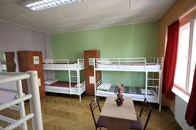
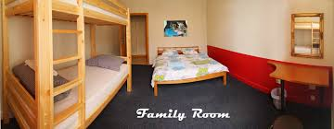
ХОСТЕЛ
смештај у вишекреветним собама
могу и кревети на спрат
максимално 1 лежај на 4 квадратна метра
размак између кревета 0,75 метара
исхрана и пиће: може али не мора
чување гостинских ствари: обавезно

Slide 24
КУЋА
кућа са сопственим двориштем
издаје се као целина
смештај а може и исхрана и пиће
могућност да гости сами припремају храну
АПАРТМАН
део куће или стамбене зграде
смештај а може и исхрана и пиће
могућност да гости сами припремају храну

Slide 25
СОБА
(као засебан угоститељски објекат)
део стамбене зграде, куће или стана
смештај а може и исхрана и пиће
СЕОСКО ТУРИСТИЧКО ДОМАЋИНСТВО
један објекат или група објеката
само смештај /смештај+исхрана +пиће
ГДЕ:у руралном окружењу са елементима
локалне средине и наслеђа

Slide 26
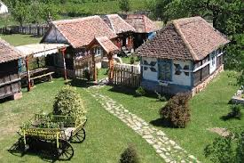
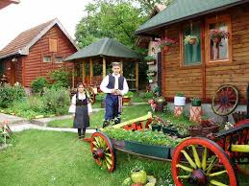
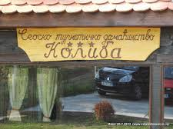
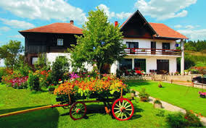
СЕОСКО ТУРИСТИЧКО ДОМАЋИНСТВО
(наставак)

Slide 27
ЛОВАЧКА ВИЛА
смештај, исхрана и пиће
најмање 5 смештајних јединица
смештај а може и исхрана и пиће
ЛОВАЧКА КУЋА
у природном окружењу у ловишту
само смештај /смештај+исхрана +пиће
ЛОВАЧКА КОЛИБА
за смештај гостију у ловишту, удаљен од
комуникација и насеља, за краће задржавање

Slide 28
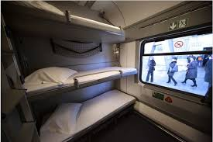
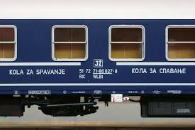
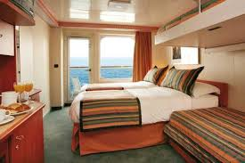
ОСТАЛЕ ВРСТЕ СМЕШТАЈНИХ ОБЈЕКАТА
СПАВАЋА КОЛА
КОЛА СА ЛЕЖАЈЕВИМА
СМЕТАЈ НА БРОДОВИМА-БРОДСКЕ КАБИНЕ

Slide 29
ВРСТЕ
СМЕШТАЈНИХ ЈЕДИНИЦА
СОБА
(са и без купатила)
ПОРОДИЧНА СОБА
АПАРТМАН
КАМП ПАРЦЕЛА

Slide 30
П Р О П И С И
од значаја за хотелијерство
(www. mtt.gov.rs)
Закон о туризму Р.Србије
(‘’Сл. гласник Р. Србије’’ бр. 36/09…93/12,
84/2015)
Правилник о минимално техничком
и санитарно хигијенским условима
за пружање услуга у домаћој радиности
и сеоским туристичким домаћинствима
( ‘’Сл. гласник Р. Србије’’ бр. 48/12)

Slide 31
Правилник о условима и начину обављања угоститељске делатности, начину пружања услуга, раврставању угоститељских објеката, минимално техничким условима за уређење и опремање угоститељских објеката
(‘’Сл. гласник Р. Србије’’ бр. 41/10 и 48/12)

Slide 32
Правилник о минимало техничком и санитарно хигијенским условима за уређење и опремање угоститељских објеката
(‘’Сл. гласник Р. Србије’’ бр. 41/10 и 48/12)
Одлука о боравишној такси
(доноси општина/град)

Slide 33
Правилник о стандардима за категоризацију угоститељских објеката за смештај
(‘’Сл. гласник Р. Србије’’ бр. 41/10...99/12) са:
Стандардима за разврставање
хотела,
мотела,
туристичких насеља,
кампова...
(‘’Сл. гласник Р. Србије’’ бр. 41/10...99/12)

Slide 34
Правилник о стандардима за категоризацију угоститељских објеката за смештај
(‘’Сл. гласник Р. Србије’’ бр. 41/10...99/12) са:
Стандардима за разврставање
сеоских турист. домаћ. (прил. бр. 10а)
кућа ( прилог бр. 8)
апартмана (прилог бр. 9)
соба (прилог бр. 10)
(‘’Сл. гласник Р. Србије’’ бр. 41/10...99/12)

Slide 35
КАТЕГОРИЗАЦИЈА
УГОСТИТЕЉСКИХ ОБЈЕКАТА
ШТА СЕ КАТЕГОРИЗУЈЕ?
САМО НЕКИ ОД СМЕШТАЈНИХ ОБЈЕКАТА
(ХОТЕЛИ, МОТЕЛИ, КАМПОВИ, ПАНСИОНИ,
ТУРИСТИЧКО НАСЕЉЕ, ЛОВАЧКА ВИЛА
+
СОБЕ, АПАРТМАНИ, КУЋЕ ЗА ИЗДАВАЊЕ
+
СЕОСКА ТУРИСТИЧКА ДОМАЋИНСТВА

Slide 36
ЗАШТО КАТЕГОРИЗАЦИЈА?
УРЕЂЕЊЕ ПОСЛОВАЊА УГОСТИТ. ОБЈЕКАТА
УВОЂЕЊЕ ОДРЕЂЕНИХ СТАНДАРДА
УНАПРЕЂЕЊЕ КВАЛИТЕТА УСЛУГА
ЗАШТИТА ПОТРОШАЧА
МОГУЋНОСТ КОНТРОЛЕ ПОСЛОВНИХ ОПЕРАЦ.

Slide 37
ШТА СЕ НЕ КАТЕГОРИЗУЈЕ?
ОСТАЛИ СМЕШТАЈНИ ОБЈЕКТИ
(ХОСТЕЛИ, ПРЕНОЋИШТА, ОДМАРАЛИШТА...)
+
УГОСТИТ. ОБЈЕКТИ ЗА
ИСХРАНУ И ПИЋЕ

Slide 38
КО ВРШИ КАТЕГОРИЗАЦИЈУ?
НАДЛЕЖНО МИНИСТАРСТВО
+
ЛОКАЛНА САМОУПРАВА
(ОПШТИНА/ГРАД)

Slide 39
Пример како локална самоуправа подстиче и промовише категоризацију и рад приватног смештаја за издавање туристима

Slide 40
пример како
локална самоуправа
подстиче развој
сеоског туризма и
приватног смештаја
(јавни позив
града Панчева
за категоризацију
овог вида смештаја)

Slide 41
ПРИМЕР КАКО ЛОКАЛНА САМОУПРАВА ПОДСТИЧЕ РАЗВОЈ И
КАТЕГОРИЗАЦИЈУ СЕОСКОГ ТУРИЗМА И ПРИВАТНОГ СМЕШТАЈА

Slide 42
ознаке за категоризоване објекте
металне табле (министарство)
или
налепнице (општине/градови)

Slide 43
КАТЕГОРИЗОВАНИ
СМЕШТАЈНИ ОБЈЕКТИ У Р. СРБИЈИ
објеката: 354
смештајних јединица: 17.581
лежајева: 29.609
98 гарни хотела 5 турист. насеља
209 хотела 6 апарт хотела
6 кампова
12 мотела
3 пансиона

Slide 44
ОБЛИЦИ
РАСТА И РАЗВОЈА ХОТЕЛСКИХ ПРЕДУЗ.
ДИРЕКТНО ИНВЕСТИРАЊЕ
гринфилд инвестиције (изградња новог
објекта-потпуна слобода код одлуч.
али и недовољно знање о локалном
тржишту и његовим специфичност.)
заједничка улагања (подела ризика али и
могућност несугласица партнера)
мерџери и аквизиције (спајање равно-
правних субјеката, преузимање и
припајање)

Slide 45
УГОВОРНИ И ДРУГИ АРАНЖМАНИ
(основа: контрола пословних активности)
франшизинг
уговор о закупу(објекат се закупљује од
власника на одређено време)
уговор о менаџменту(менаџмент компа-
нија управља објектом уз одређену
накнаду management fee, док
остатак прихода припада власнику
објекта)

Slide 46
ТРЕНДОВИ
У ПОСЛОВАЊУ ХОТЕЛСКИХ ПРЕДУЗЕЋА
прилагођавање захтевима тржишта
оријентација на међународно пословање
односно ширење пословања на страна
тржишта (са посебним акцентом на
међународне хотелске ланце)

Slide 47
ХОТЕЛСКИ ЛАНЦИ
систем међусобно повезаних хотела који
послују под препознатљивим именом
(марком) и јединственим стандардима
пословања и пружања услуга

Slide 48
зашто хотелски ланци?
-раст тражње за хотелским услугама
-да се обезбеди униформна услуга широм
света, без обзира на локацију
-да се обезбеди већа ефикасност пословањ
-увођење више марки чиме се понуда
диференцира према захтевима потрошача
- економија обима

Slide 49
-почетак: 1919 година ХИЛТОН
- око 3.000 хотелских ланаца са најмање
10 хотела у ланцу (Европа, САД, Канада)
-60% америчких хотела је у неком од
ланаца (крајем 90-их година ХХ века)

Slide 50
подела хотелских ланаца на:
а) корпоративне ланце
препознатљиви су по јакој марки или
маркама-брендовима.
КО управља овим ланцима?
-они сами
-ангажују се посебне менаџмент
компаније
Могу и да развијају више брендова за
различите сегменте туриста.

Slide 51
карактеристике пословања корпорат. ХЛ
изразита
учесталост промена кроз:
-преузимања
-спајања
-куповину целог ланца
-куповину дела ланца
-прелазак ланца из једне врсте у
другу врсту

Slide 52
б)добровољне ланце
услуге глобалног маркетинга,
резервације независним хотелима
посебно оним у националним оквирима,
сарадња са авио компанијама,
саветодане услуге
услуге тренинга
пример: Leading Hotels of the World

Slide 53
в) управљачке компаније
високостручне компаније (компаније за
менаџмент) које, уз одређену надокнаду
управљају:
-независним хотелима
-својим маркама
-маркама у саставу хотелских ланаца
Могу и да имају свој акцијски капитал
у ланцима којима управљају

Slide 54
(...наставак)
накнада управљачким компанијама:
-основна надокнада (1%-3% од укупног
прихода)
-накнада за маркетинг и продају (1%-
3% од укупног прихода или
прихода од смештаја)
-стимулативна накнада (до 10% од
бруто оперативне добити)

Slide 55
Хотелски ланци могу и да развијају више
брендова за различите сегменте туриста
Best Western 1 ланац 1 марка
Accor 1 ланац 13 марки
(имена марки се не везују
за име ланца – Sofitel, Ibis,
Novotel, Mercure...)
Mariot 1 ланац 13 марки

Slide 56
пример :Глобал хајат корпорејпн
(Global Hyatt Corporation)
Хајат Риџенси (за пословне госте, објекти
су средње величине)
Хајат Рисорт (за одмор и рекреацију, у
туристичким местима)
Парк Хајат (лукзузни објекти, мањи и
интимнији)
Гранд Хајат (велики луксузни објекти, са
салама за конференције и сл.)
Андаз (нова марка-бренд, од 2007 год.)

Slide 57
очигледан процес
РАЗДВАЈАЊА
власништва над хотелима од
функције управљања хотелом

Slide 58
највећи хотелски ланци
Интерконтинентал хотел груп (ИХГ)
Inter Continental Hotel Group (IHG)
4.437 хотела са 647.161 соба
(у 2011 години)
највећих 10 хотелских ланаца има
35.652 хотела са 4,35 милиона соба
(у 2011 години)
ИХГ, Хилтон, Виднам, Мериот, Акор,
Чоис хотелс, Старвуд, Бест Вестерн,
Карлсон хоспиталити, Хајат

Slide 59
највећи хотелски ланци
у Немачкој: TUI Group
у Великој Британији: IHG
у Шпанији: SolMelia
NH Hotels
у Француској: Accor
Luvre Hotels

Slide 60
предности пословања у оквиру
хотелских ланаца
-стандардизација услуга је лакше
спроводљива него код независних хотела
-могућност прерасподеле запослених и
руководећег кадра (из хотела у хотел)
-већа препознатљивост на тржишту
-могућност рационализације а самим тим
и смањења трошкова

